Slide 1
1주차 – Python 설명

Slide 2
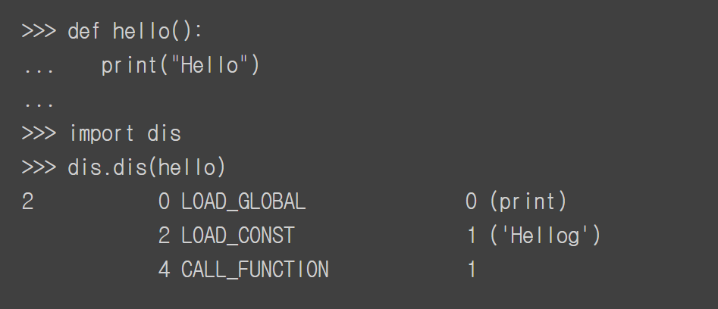

파이썬 동작 방식
- Python 구현체
CPython : python 코드를 컴파일하여 bytecode로 바꾼 다음 Interpreter가 실행됨.
(절대 C의 모듈도 포함된 것이지, C로 바꾸어 컴파일 시키는 방식이 아님.)
그 외 : Jython, PyPy
중간 기계어
Notes:
중간 기계어

Slide 3
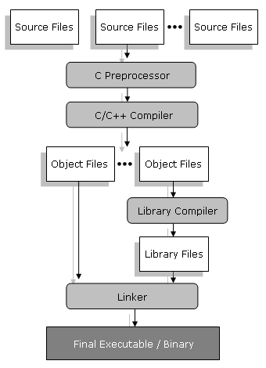
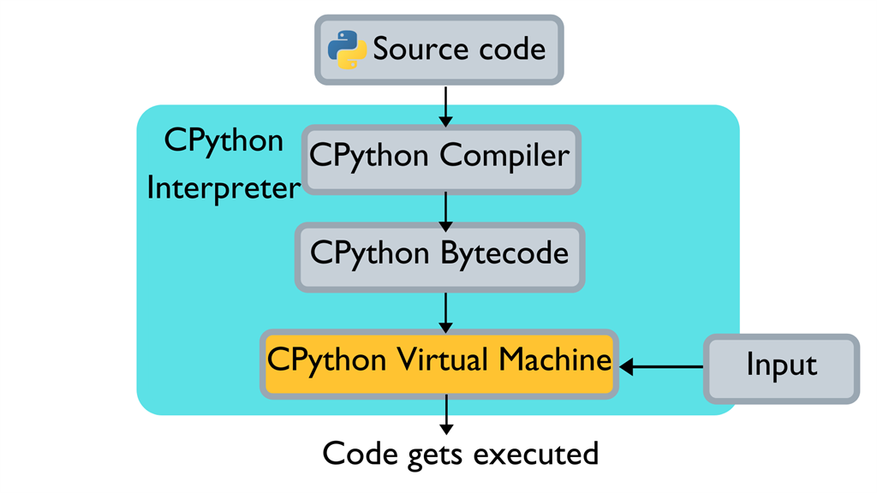





















파이썬 동작 방식
병합

Slide 4
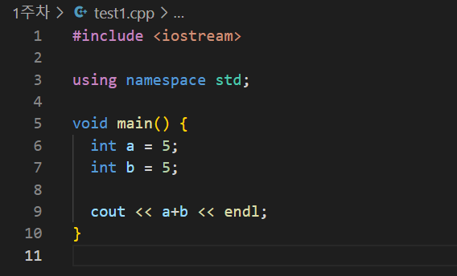
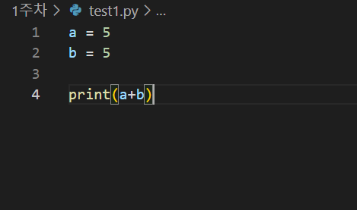









파이썬의 특징
정적 언어
동적 언어
Notes:
정적 언어

Slide 5
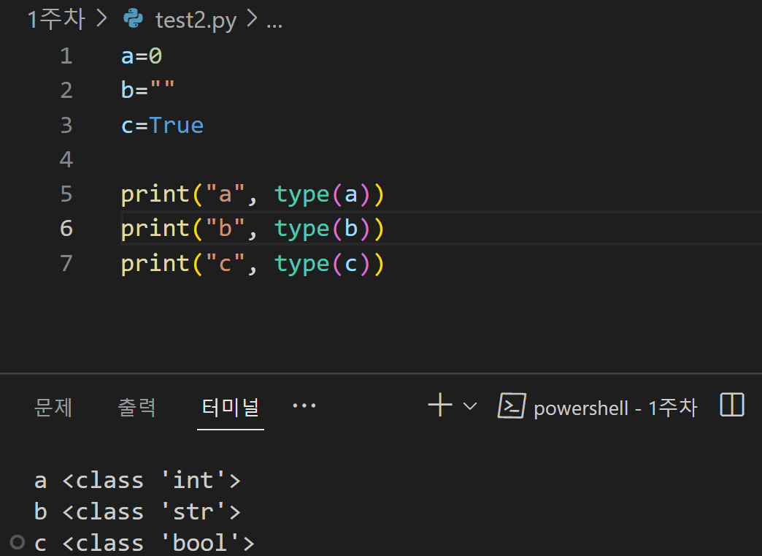
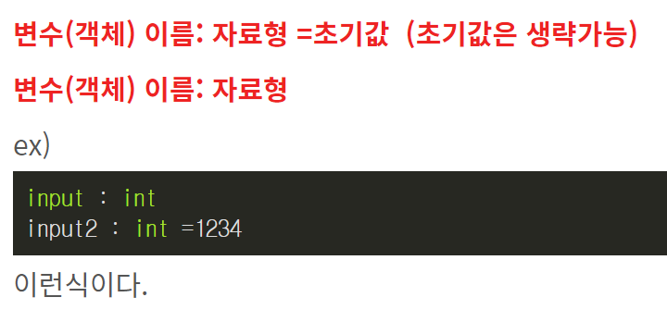





















파이썬 자료형 선언
python 3.6 부터는 자료형 지정 가능
Notes:
python 3.6 부터는 자료형 지정 가능

Slide 6
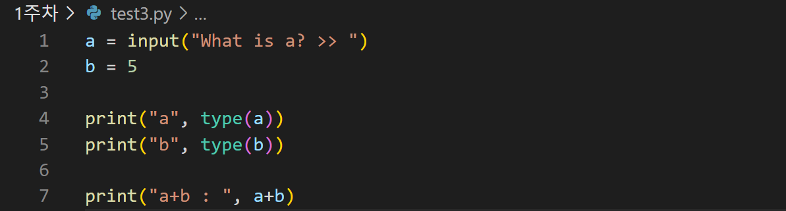
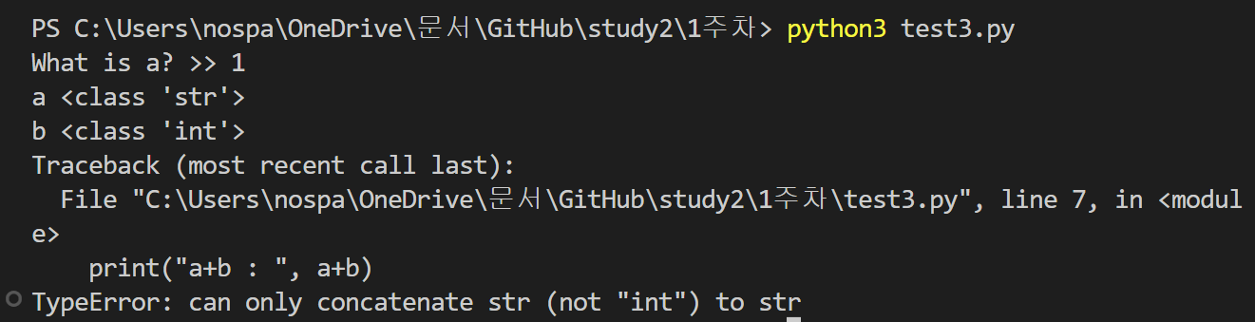
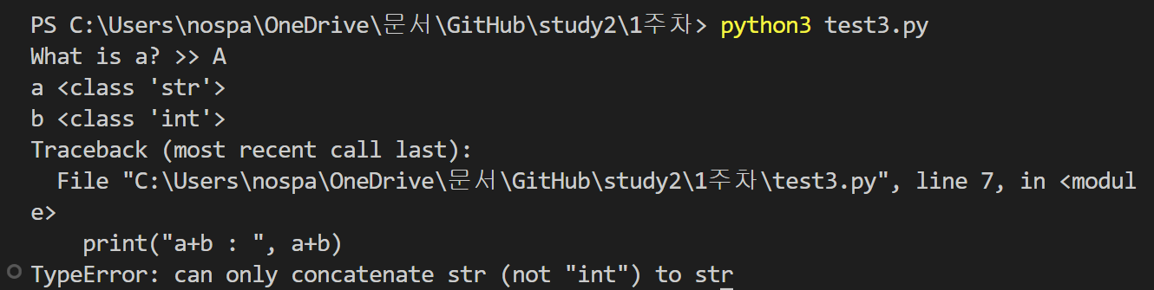









































파이썬 자료형 선언 - 문제점
자료형이 서로 다를 경우, operation(연산자)가 먹히지 않는다.
Notes:
input에 자료형을 선언하지 않으면, 무조건적으로 타입은 ‘str’로 받는다.

Slide 7
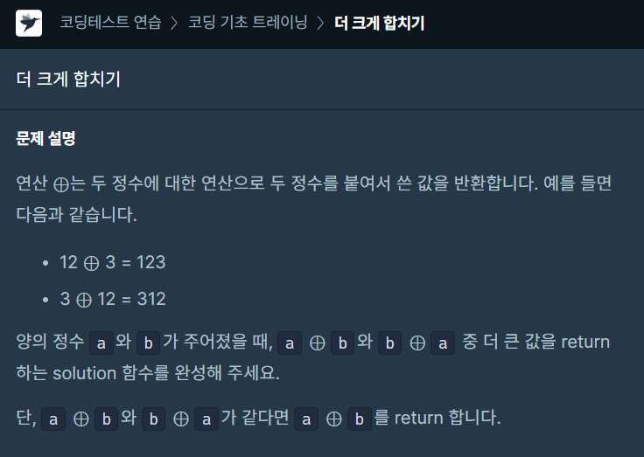
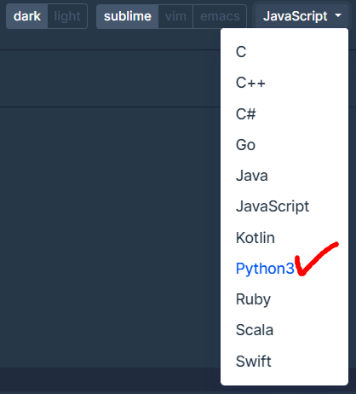


#예제 1
https://school.programmers.co.kr/learn/courses/30/lessons/181939?language=python3
Notes:
input에 자료형을 선언하지 않으면, 무조건적으로 타입은 ‘str’로 받는다.

Slide 8
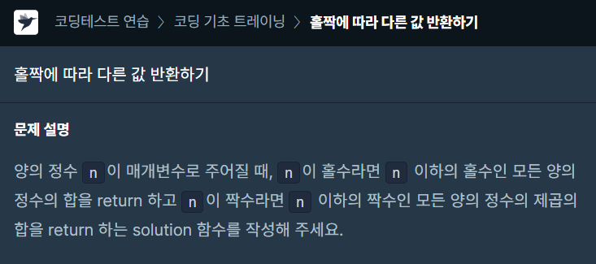
#예제 2
https://school.programmers.co.kr/learn/courses/30/lessons/181935?language=python3
Notes:
input에 자료형을 선언하지 않으면, 무조건적으로 타입은 ‘str’로 받는다.

